Slide 1

Consumo de alimentos ultraprocessados: magnitude e tendências

Slide 2

Volume (kg), crescimento (%) e fatia de mercado de vendas de ultraprocessados no mundo. 2000-2013
OPAS. Ultra-processed food and drink products in Latin America: Trends, impact on obesity, policy implications. Washington D.C.: Organização Panamericana de Saúde, 2015.

Slide 3
Vendas de refrigerantes na América Latina e na América do Norte. 2000-2013
OPAS. Ultra-processed food and drink products in Latin America: Trends, impact on obesity, policy implications. Washington D.C.: Organização Panamericana de Saúde, 2015.

Slide 4
Vendas no varejo de alimentos ultraprocessados (kg per capita), 2000-2013.
OPAS. Ultra-processed food and drink products in Latin America: Trends, impact on obesity, policy implications. Washington D.C.: Organização Panamericana de Saúde, 2015.

Slide 5
Vendas de ultraprocessados (kg per capita) em 80 países, 2013.
OPAS. Ultra-processed food and drink products in Latin America: Trends, impact on obesity, policy implications. Washington D.C.: Organização Panamericana de Saúde, 2015.

Slide 6
Vendas de ultraprocessados (kg per capita) em 13 países da América Latina, 2000-2013.
OPAS. Ultra-processed food and drink products in Latin America: Trends, impact on obesity, policy implications. Washington D.C.: Organização Panamericana de Saúde, 2015.

Slide 7
Compras per capita em restaurantes do tipo fast food em 13 países da América Latina, 2000-2013.
OPAS. Ultra-processed food and drink products in Latin America: Trends, impact on obesity, policy implications. Washington D.C.: Organização Panamericana de Saúde, 2015.

Slide 8
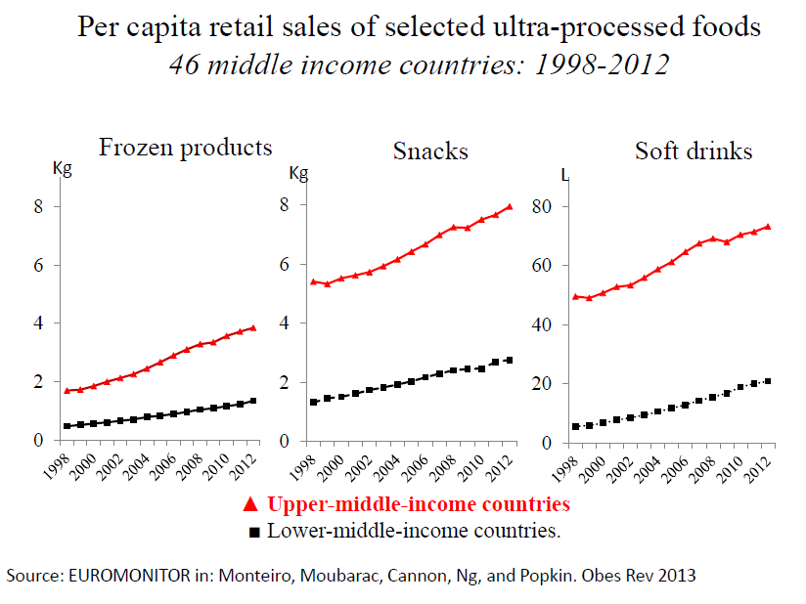

Slide 9
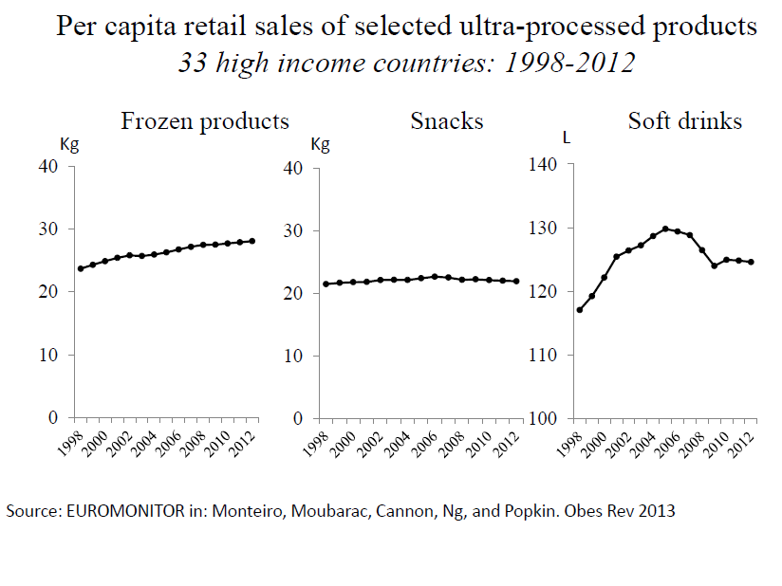

Slide 10
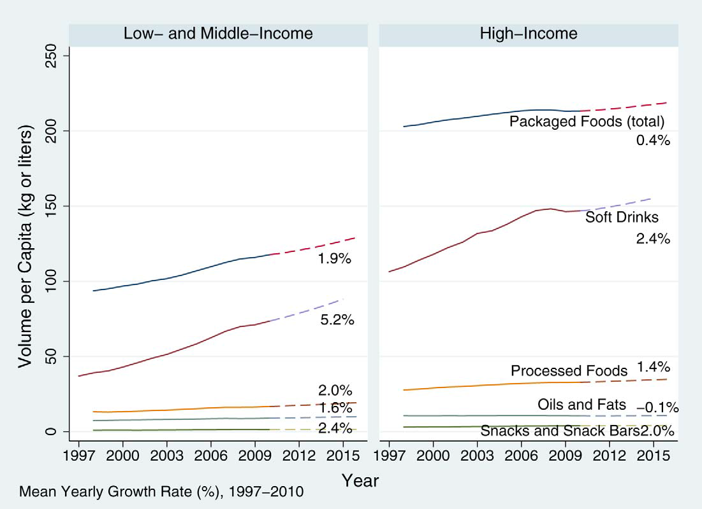
Tendências nas vendas de produtos processados
Stuckler et al. 2012

Slide 11
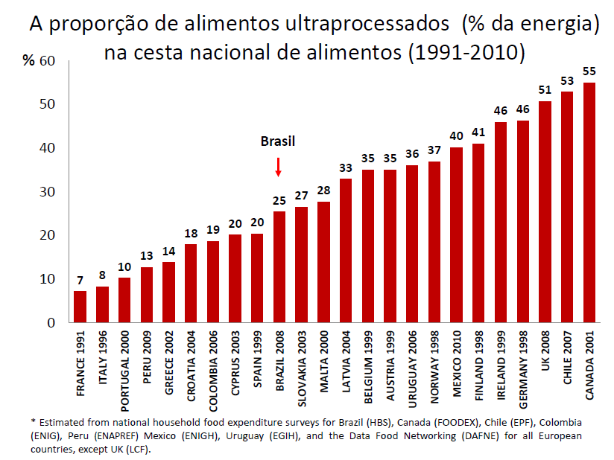
Disponibilidade domiciliar (% do total de energia) de alimentos ultraprocessados. 1991-2008

Slide 12
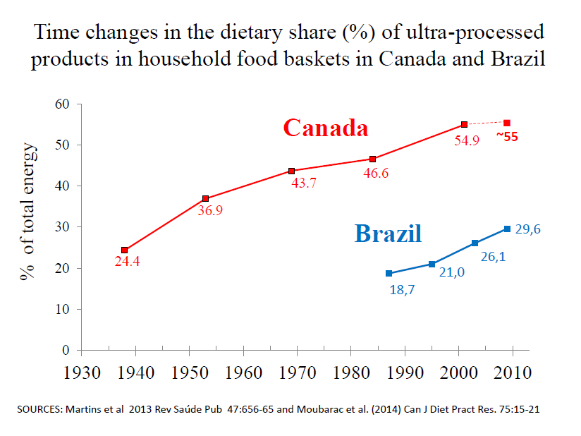

Slide 13
Modificação nas compras de alimentos da população brasileira (1987-2009)
Lanches e comidas rápidas, prontas para o consumo
Conservas, queijos e carnes salgadas
Pães
Bolos, tortas, bolachas
Outros
Embutidos
Carnes
Refrigerantes
Pratos prontos
Feijão
Leite
Arroz
Refeições baseadas em alimentos e ingredientes culinários
Açúcar, óleos, gorduras, sal
Martins, 2014
Notes:
FALAR DO PARADOXO DOS INGREDIENTES

